Slide 1

Classification
To find out
Data – scientist
With intension to move out
PRESENTER: 김지우

Slide 2
CONTENTS
분석 배경
데이터 소개
분석 모델 설명
분석 모델 평가 및 최종모델 선정
결과 해석과 시사점

Slide 3

분석 배경
1. 기업의 입장
Capital, Human Resource
장기 프로젝트
중기 프로젝트
$$f$$
system
단기 프로젝트
생산성 향상을 위해 HR의 연속성이 필수적
기업은 생산성 향상을 위해 최대한 좋은 HR을 뽑아야 한다.
장기적인 성장을 위해 HR의 이직을 막는 것이 중요하다.
이직은 신입직원의 훈련 비용까지 계산되어야 한다.
--> 당기순이익의 저하로 이어질 수 있다.
Output

Slide 4
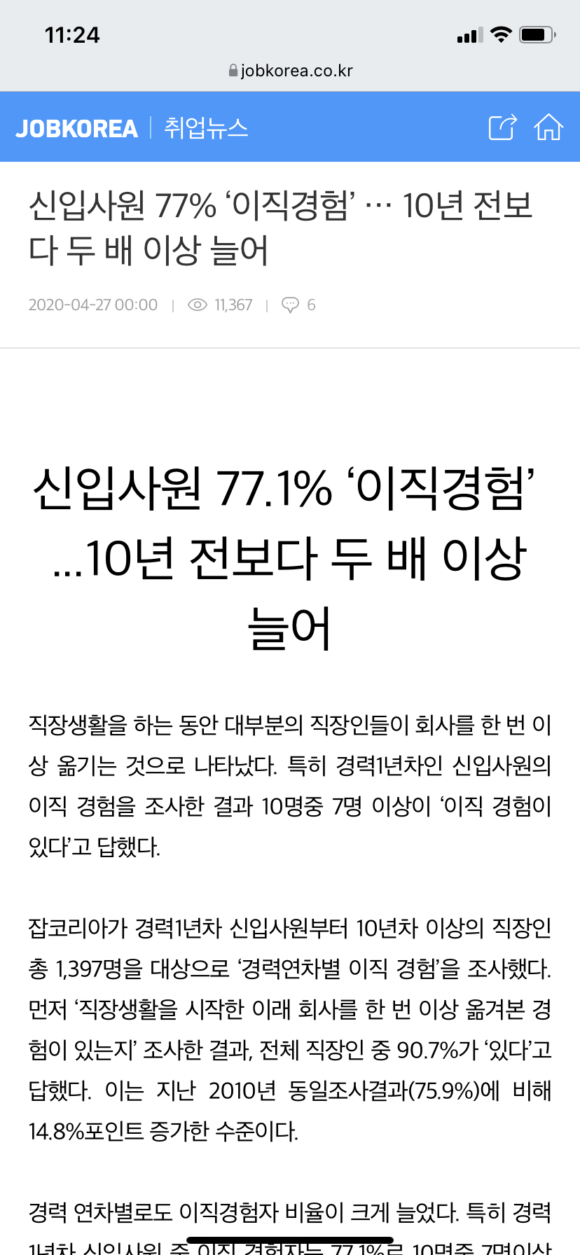
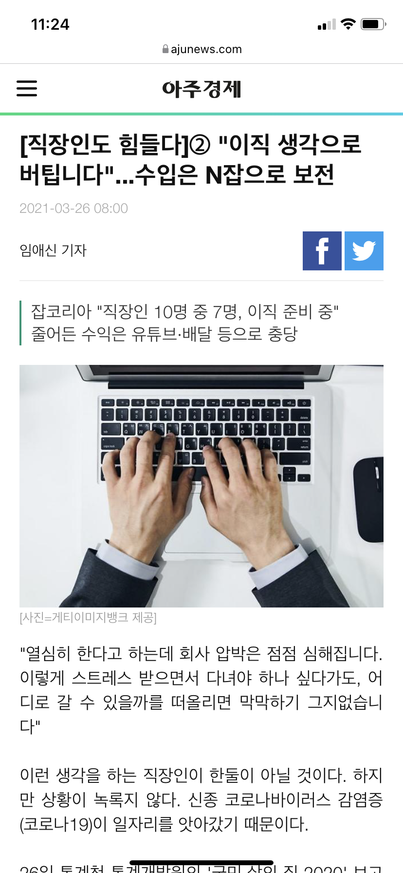
분석 배경
2. 구인 시장의 상황
구인난으로 인해 경력을 쌓기 위한 취업이 많아짐.
MZ 세대의 자유로운 분위기
코로나로 인한 구인시장의 불확실성
사회적 인식의 변화

Slide 5
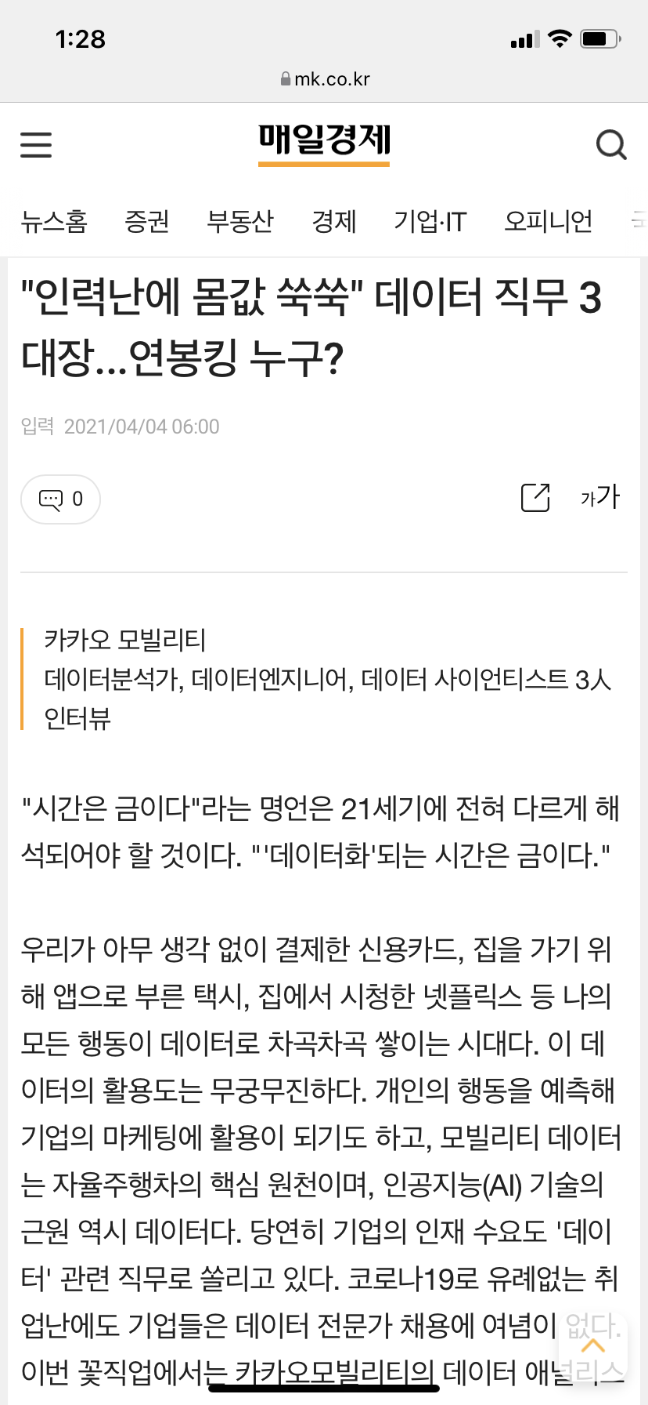
분석 배경
2. 구인 시장의 상황
4차산업혁명 등의 여파로
기타 구인시장과 다르게
데이터 직군에 대한 수요 증가.
→ 구인시장이 굉장히 불확실성을 띄는 중이다.

Slide 6



분석 배경
uncertainty
이직 할래!
이직 안돼!
기업은 불확실한 구인 시장 상황 속에서도 최선의 인재를 뽑아야 하고,
뽑은 인재들이 이직할지 안 할지를 꾸준히 추적해야한다.
+ 개인 정보의 보호를 위해 최소한의 데이터를 통해 분류할 모델 필요

Slide 7
데이터 소개
출처: HR Analytics: Job Change of Data Scientists
사용 되는 feature
Gender -> 성별
Relevant_experience -> 관련 경험 유무
Enrolled_university -> 대학에 등록해 있는지 여부
Education_level -> 교육수준(학위 수준)
Major_discipline -> 전공
Experience -> 경력(연차)
Company_type -> 기업 유형
Last_new_job -> 취업까지 걸린기간
Training_hours -> 훈련 시간

Slide 8

데이터 소개
사람들이 이직(이탈행위)를 하는 유형->HRM의 관점에서
외부의 보상이 내부의 보상보다 크거나 클 거라고 기대되는 경우
직무나 조직에 적응 혹은 만족하지 못하는 경우 ex)능력의 부족 or 성격 문제
기타 사회적인 선택으로 인해 ex) 출산

Slide 9
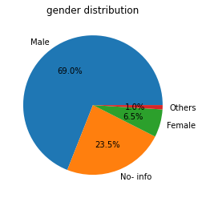
데이터 소개
1. gender
여성은 출산 issue의 존재 ->유의미할까?
성별을 기재하지 않은 사람들은 ‘No – info’ 처리

Slide 10
데이터 소개
2. KSAOs
직무기반채용의 기반 중 하나로 Knowledge, Skill, Ability, Others의 준말
이와 연관된 수준이 높을 수록 이직 시의 보상이 크다고 여길 수 있음
직무적합성을 따지는 채용트렌드는 한국에서도 유행하는 중
관련경험, 대학등록여부,전공,경력, 교육수준으로 유추 가능함

Slide 11
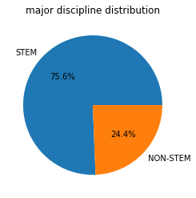
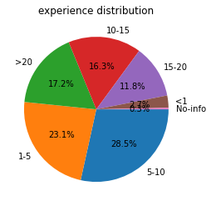
데이터 소개
*전공과 연차*
KASOs에 해당 하는 두개의 피쳐 중
전공과 연차는 약간의 수정을 거침.
데이터사이언스에 필요한 수학 & 통계의
학습여부를 구분하기 위해
전공은 이과와 비이과로 수정
연차는 특정연차에 인원이 많이 분포해
OneHotEncoding시
Cardinality에 대비해
최대한 5년 단위로 나눔

Slide 12
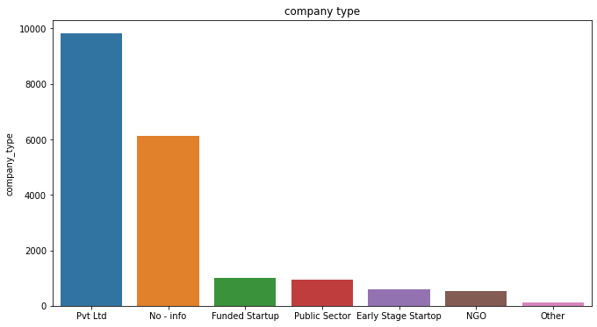
데이터 소개
*기업의 유형*
기업의 조직화 정도에 따라,
직무의 특성, 조직의 특성,
개인에게 부과되는 과업의 양 등이 다르다.
따라서 어떤 기업에 들어가는 지에 따라
데이터사이언티스트들의 적응도가 달라,
이직률이 다를 수 있다.
물론 보수 역시 다를 가능성이 높다.

Slide 13
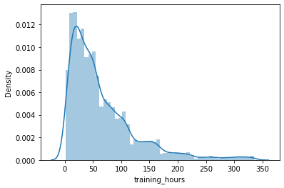
데이터 소개
*훈련시간*
훈련: 기업에서 업무적응도와, 생산성 향상을 위해 취하는 교육
일반적으로 직무나 조직에 적응하면 이직률은 낮아진다.
어느 정도 훈련을 제공해야 이직률을 낮출 수 있을지 확인해야 한다.

Slide 14
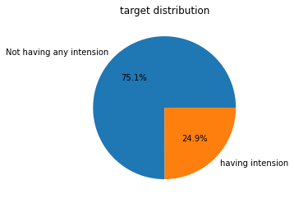
데이터 소개
*target distribution*
타겟 값이 약 1:3비중으로 imbalanced 함을 확인
이를 보정하기 위한 작업이 필요함을 알 수 있다.

Slide 15
분석모델 설명
metric 설정
Recall(재현율)
직원의 이직은
발생한 순간 회사에서 그들을 채용 및 훈련시키기 까지의 비용을 매몰비용으로 만들고,새로운 직원을 채용하고 훈련시키기 위한 비용을 소요하게 한다.
따라서 실제로 이직의도를 가진 사람들을
정확히 파악하는 지표가 최우선이어야 한다.

Slide 16
분석모델 설명
pipeline
OneHotEncoder(sparse = False,
Handle_unknown = ‘ignore’)
-
SMOTE()/NearMiss()
-
Classifier()

Slide 17
분석모델 설명
GaussianNB
SVC
DecisionTreeClassifier
RandomForestClassifier
XGBClassifier
기준모델 설정
SMOTE
(오버샘플링)
기준 모델을 찾아라
GaussianNB
SVC
DecisionTreeClassifier
RandomForestClassifier
XGBClassifier
NearMiss
(언더샘플링)

Slide 18
분석모델 설명
기준모델 설정
SVC-NearMiss
Train_recall : 0.711
Val_Recall:0.667
기본 모델이지만 학습-검증세트의 재현율 차가 크지 않아서
기준 모델

Slide 19
분석모델 설명
candidate
RandomforestClassifier
n_estimator -> 74,
min_samples_split -> 2
min_samples_leaf -> 2
max_depth -> 9
DecisinTreeClassifier
min_samples_split -> 2
min_samples_leaf -> 2
max_depth -> 9

Slide 20
분석모델평가
최종모델
DecisionTreeClassifier
rf
dt
Recall:0.677
F1_score:0.402
Roc-AUC: 0.559
Recall:0.819
F1_score:0.433
Roc-AUC: 0.585

Slide 21
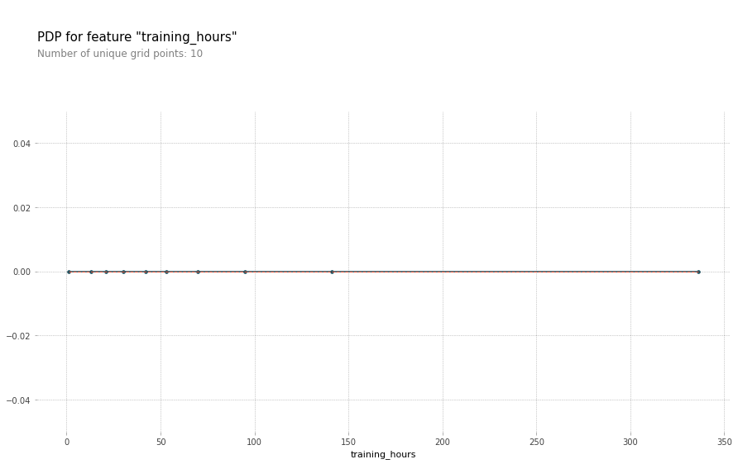
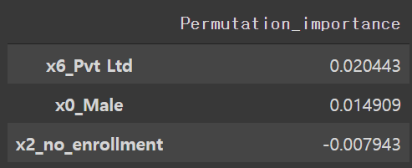
결과해석과 시사점
BUT
인코딩 방식으로 인해,
277개의 특성의 순열중요도가 0
-> DT모델은 적절한 해석이 불가능하다.

Slide 22
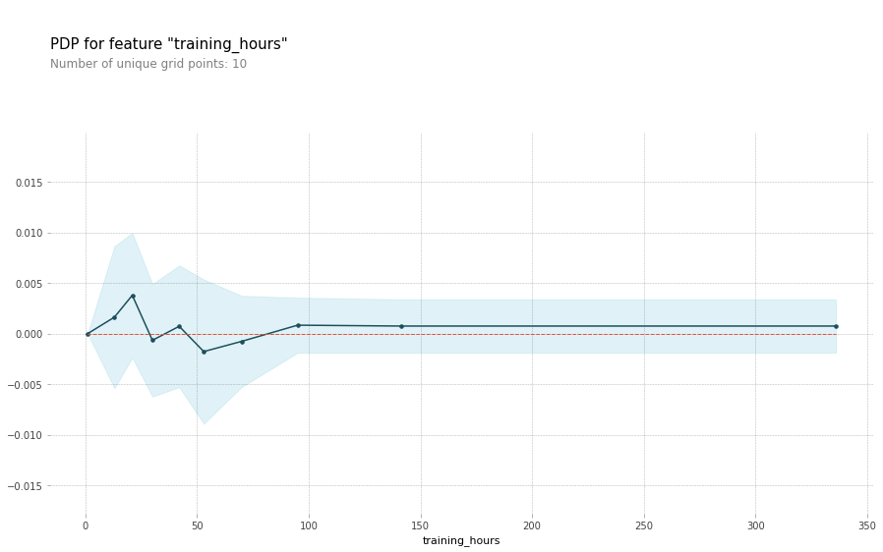
결과해석과 시사점
해석은 RandomForest로
훈련 시간에 대한 제언
훈련 시간이 낮을 때는
타겟값의 변화율이 급증과 급락을 반복하다
70시간즈음부터 꾸준히 양의 변화율을 기록
-> 70시간 이상 훈련시키는 것은 이직 동기를 상승시킬 뿐 의미가 없다.

Slide 23
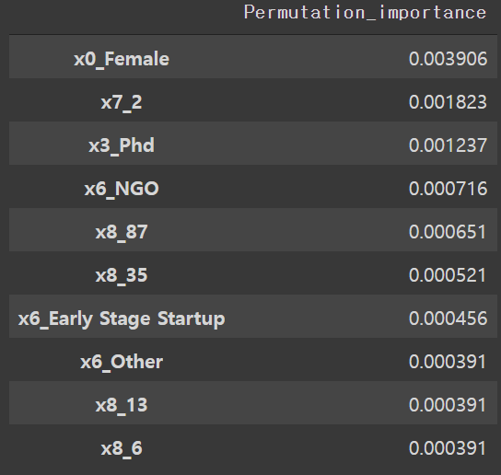
결과해석과 시사점
순열 중요도로 본 경영자에 대한 제언
여성 데이터 사이언티스트분들이 육아 휴직 중에
포트폴리오 만들면 이직 준비하는 겁니다.
-> 회사차원의 복지를 통해 꾸준한 소속감을 유지해야
NGO나 Early Stage 스타트업의 경우 근로 조건이 안 좋아
-> 동기부여 관리
-> 스타트업의 경우 미래의 스톡옵션이나, 금전적인 보상을 보장해야
3. 훈련시간이 적은 신입사원들의 적응을 도와야 한다.
다만 너무 많은 훈련은 이직을 자극할 수 있으니, 주의할 것!

Slide 24
감사합니다

